Slide 1
Az EEG és a Neurofeedback

Slide 2
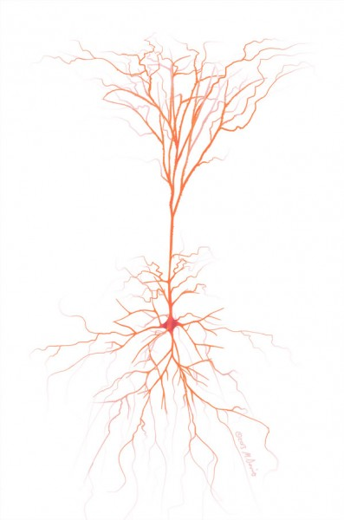
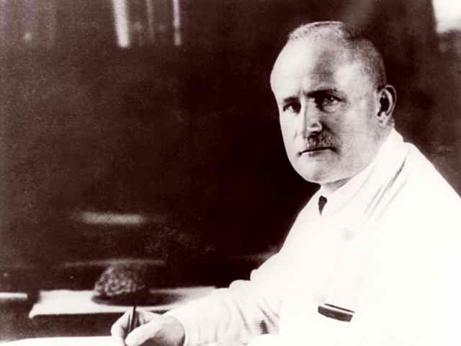
Alapjai és története
az agyi elektromos aktivitást mérhető
Richard Caton 1875
pyramis sejtek elektromos dipólusa
vertikális elhelyezkedés
agykérgi aktivitáshoz kötött funkciók
tanulás és az emlékezés, az érzések, érzelmek, öntudat, motoros funkciók
a modern agykutatás egyik legrégebben használt vizsgáló eszköze az elektorenkefalográfia más néven EEG.
1924 Hans Berger
delta, théta, alfa, béta, gamma tartományok

Slide 3
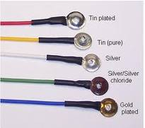
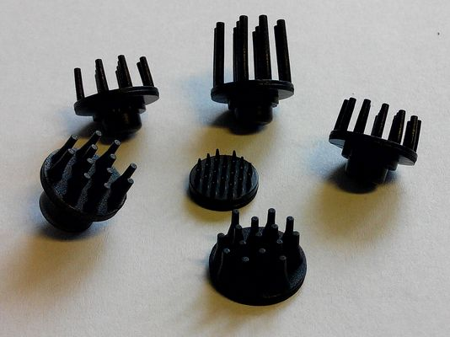
Elektródák
vezetőképesség
ezüst ötvözetek
keverékek
passzív
bőr előkészítése (hosszadalmas
alacsony zajszint
orvosi felhasználás
ECoG
aktív
beépített feszültség erősítő
könnyebb és gyorsabb alkalmazás
száraz vagy pasztás

Slide 5
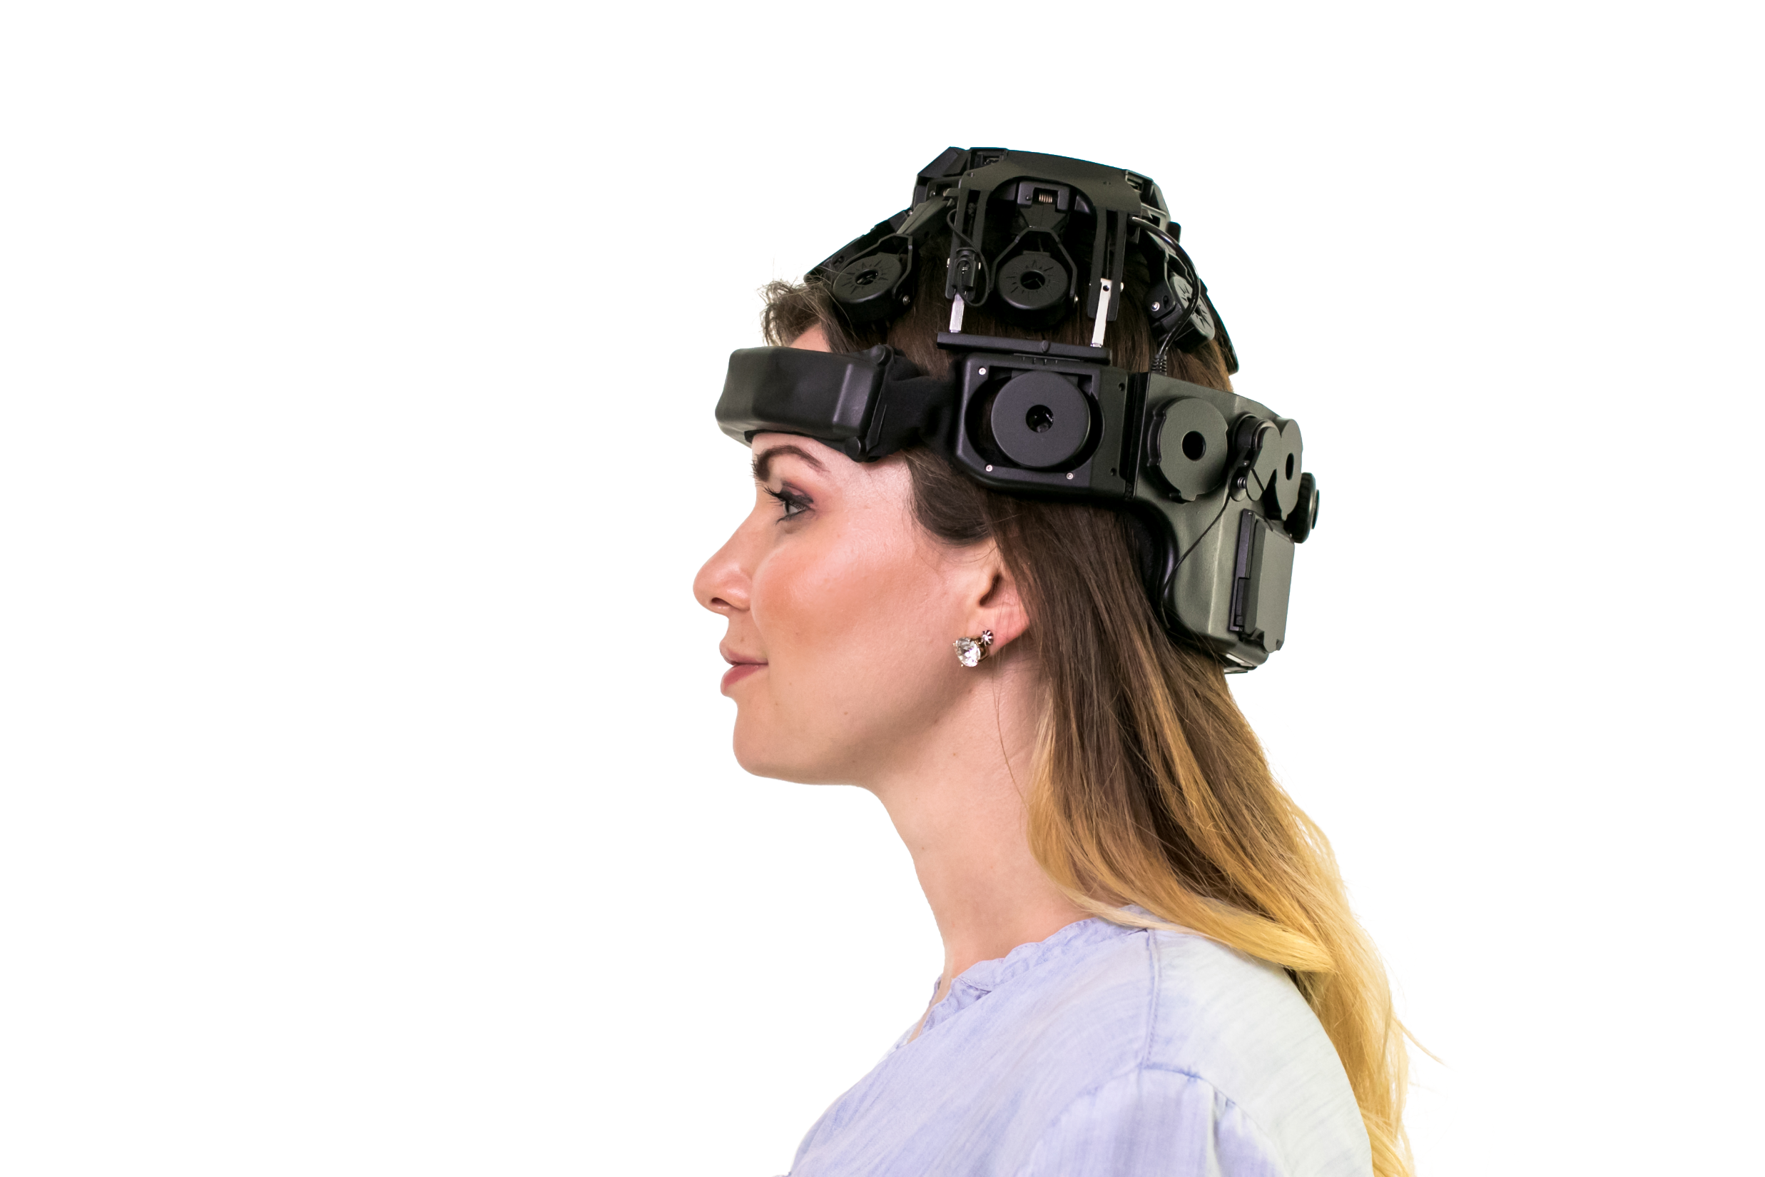
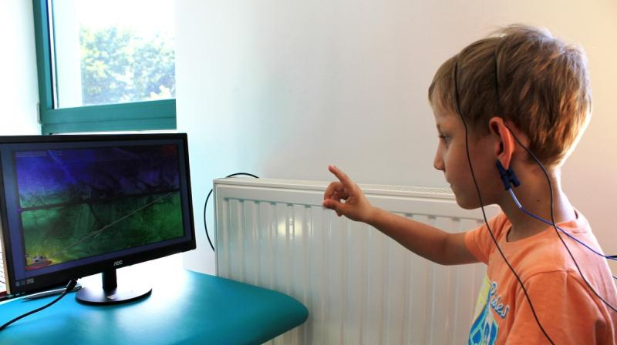

Slide 7
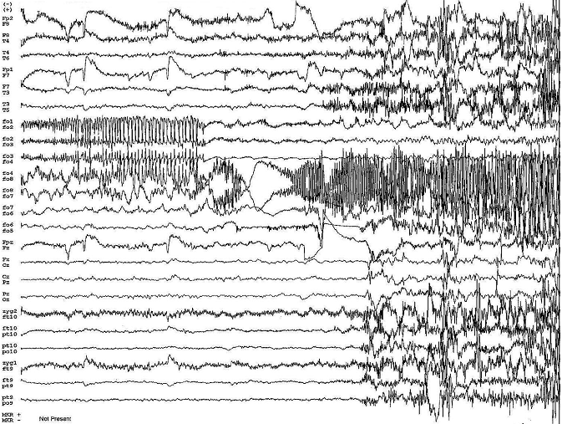

Slide 8
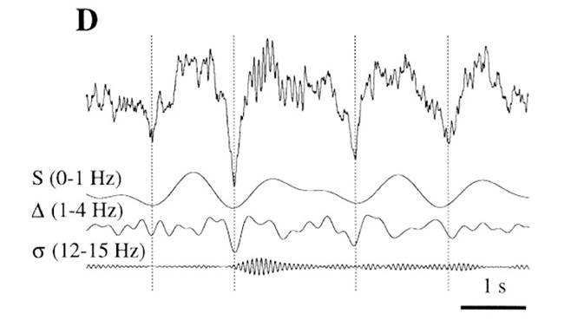
FFT

Slide 10
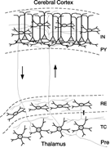
5-100 μV amplitúdó
frekvencia erősség (mennyire van jelen egy frekvencia tartomány (Fourier transzformáció), és lokalizáció (az NF felhasználás esetében valós időben)
delta (<4 Hz)
gyermekeknél éber állapotban,
felnőttekre alvás alatt jellemző mintázat (frontális)
általában csökkent agyi tevékenységre utal.
théta (4-8 Hz)
gyermekeknél a serdülőkorban
fronto-temporális, hippocampus
fáradtság esetén
alfa (8-12 Hz)
relaxációval hozható összefüggésbe és
alapjában véve az agy pihenő állapotát jellemzi
csukott szemmel 5 percen belül (occipitalis)
az agy hátsó harmadában
tréningezésükkel stresszkezelési problémák orvosolhatóak
béta (12-25 Hz felosztva béta-1/sensorimotor rhythm (SMR), 12-15 Hz, és béta-2, 15-25 Hz)
mentális, intellektuális aktivitás, koncentráció erős figyelem és éberség állapota.
tréningezésükkel a munkafolyamatok hatékonysága növelhető
gamma (38-50 Hz 150Hz-ig)
Emlékezet
szomatoszenzoros

Slide 11
az alfa-ritmus regisztrálása. Ha a vizsgálati személy behunyt szemmel, teljes testi és szellemi nyugalomban fekszik, az EEG-ben megjelenik a 7-13 Hz frekvenciájú és 50 μV körüli amplitúdójú alfa-aktivitás. Az alfa-ritmus elsősorban az okcipitális és a hátsó parietális területekről vezethető el. Felszólítjuk tehát a vizsgálati személyt, hogy hunyja le szemeit, feküdjön nyugodtan, laza állapotban, lehetőleg ne gondoljon „semmire”. Hamarosan az alfa-hullámok megjelenését figyelhetjük meg. Fontos, hogy a megfigyelő hallgatóság csendben maradjon!
a béta-ritmus regisztrálása. Amikor az EEG már folyamatos alfa-tevékenységet mutat, utasítjuk a vizsgálati személyt, hogy nyissa ki szemeit. Ennek hatására eltűnik az alfa-aktivitás és megjelenik a 13 Hz-nél nagyobb frekvenciájú és 30 μV-nál kisebb amplitúdójú béta-ritmus, vagyis a szinkronizált EEG diszinkronizálódik. A vizsgálat további részében váltsuk ki a folyamatos alfa-aktivitás deszinkronizációját a következő módokon: hanginger alkalmazása (pl. taps); a bőr ingerlése (pl. a vizsgálati személy kezének megérintése, megszorítása); szellemi tevékenység végeztetése (pl. egy számtani feladatot oldatunk meg).
akaratlagos hiperventiláció hatása. A vizsgálati személy 3 percen keresztül fokozza légzési frekvenciáját (percenként 20-25 be- és kilégzés).
szemmozgási műtermék vizsgálata. Kérjük meg a kísérleti személyt, hogy csukott szemhéjai alatt szemével tekintsen jobbra, majd balra.
szemnyitás hatása
a rágóizmok működésének hatása
hangadás hatása. Kérjük meg a kísérleti személyt, hogy mondja ki a nevét.

Slide 12
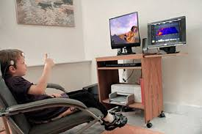
Neurofeedback
a neurofeedback során EEG mérés történik az agy elektromos tevékenységéről elektródák révén, amely alapján visszajelzést kap a tréning alanya az agyműködéséről
1960
alfa hullámok és relaxáció, epilepszia, légi forgalom
visszajelzés
terápiás eljárás

Slide 13
Felhasználása
Figyelemzavar
Epilepszia
Autizmus spektrumzavar
Tanulási zavar
Fejfájás
Szorongásos kórképek
Függőségek
Demencia
Teljesítmény fokozás (IQ, figyelem, kreativitás)

Slide 14
Neurofeedback és az ADHD
ADHD témakörben 1970-től folynak kutatások
gyerekek és felnőttek esetében magas a theta aktivitás nyugalmi helyzetben a frontocentrális területeken
alapvetően csökkent kérgi aktivitásra vezethető vissza (alacsony arousal).
A magas theta aktivitás azonban más neurológiai kórképekre is jellemző (pl. epilepszia)
a magas theta aktivitás és a béta frekvencia tartomány figyelmi folyamatokhoz kötöttsége miatt ezeknek a hányadosát (theta/béta ratio, θ/β) vizsgálták a legtöbbet
kimutatták, hogy a magas θ/β egészségesek és ADHD-s betegek esetében is gyorsabb reakcióidővel jár együtt a kísérleti helyzetekben. Azonban ez a fajta gyorsabb reakció magasabb hiba aránnyal és impulzivitással jár együtt
ADHD esetében a legrobosztusabb EEG eredmény a korképen belül

Slide 15
Kaiser, Othmer, 2000

Slide 16
Dr. Joel Lubar és kollégái (Lubar et al. 1995) csakúgy, mint sokan mások klinikai tesztekkel igazolták, hogy az agyat lehetséges átképezni
Levesque egy nemrégi tanulmányában (Levesque, Beauregard & Mensour, 2006) fMRI-vel (funkcionális mágneses rezonancia képalkotás) dokumentálták a figyelemhiányos zavarban szenvedő gyermekeknél tapasztalható pozitív agyműködés változást a neurofeedback kezelés után (ACC).
Rossiter es LaVaque (1995) azt bizonyították, hogy már 20 neurofeedback kezelés eredményeképp létrejövő figyelem és összpontosítás javulása összehasonlítható a Ritalin nevű gyógyszer alkalmazásával (annak minden káros mellékhatása nélkül)
más kutatók (Monastra et al, 2002) úgy találták, hogy a neurofeedback nagyobb javulást eredményezett, mint a Ritalin
ADHD-ban szenvedő gyermekek és felnőttek esetében több tanulmány is született, fMRI vizsgálatok segítségével, amelyek során meghatározták a kórképben érintett agyterületeket (például a posterior cingulate cortex és medial prefrontal cortex) és azok együttműködésének problémáit (szinkronizáció hiánya)
további felhasználási lehetőség lehet a gyógyszerhatékonyság előrejelzése, egyes kutatók kapcsolatot találtak bizonyos agyi aktivitási jellegzetességek és a gyógyszeres terápia hatékonysága között.

Slide 17
Köszönöm a figyelmet!
https://www.brainactivity.online
pdbrainwork@gmail.com

